Slide 1
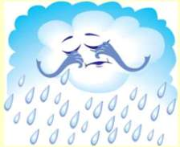
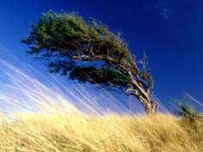
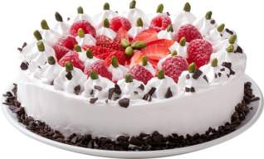
1
С О Н Ц Е
2
Б Д Ж І Л К И
3
Д О Щ
4
В І Т Е Р
5
Т О Р Т

Slide 2
Двадцять друге вересня
Класна робота
Лексичне значення слова.

Slide 3
На уроці ми:
дізнаємося про слово,
як мовну одиницю;
ознайомимося із лексичним
значенням слова.

Slide 4
Сукупність слів мови –
це лексика.
Лексикологія –
це наука про слова.

Slide 5
Робота з
підручником

Slide 6
Вправа 1,с.35

Slide 7
Лексична помилка
(Відкрити, відчинити) вікно.
(Відкрити, розгорнути) підручник.
(Виключити, вимкнути) світло.
Правила на сторінці 37, вправа 4 (письмово).

Slide 8
Домашнє
завдання
С. 37
Запам'ятайте, що називається
лексикою,
лексикологією,
лексичним значенням слова,
граматичним значенням слова.
Зробити фото виконаної роботи (як класної, так і домашньої) й завантажити на свою сторінку в Нuman.

